Slide 1
PING A megújult régi szórakozás
A prezentációt csinálta: Prumüller Tamás
Előadják: Prumüller Tamás, Baracskai Dóra, Konkolyi Ármin

Slide 2
Miért pont PING
És egy kis infó róla

Slide 3
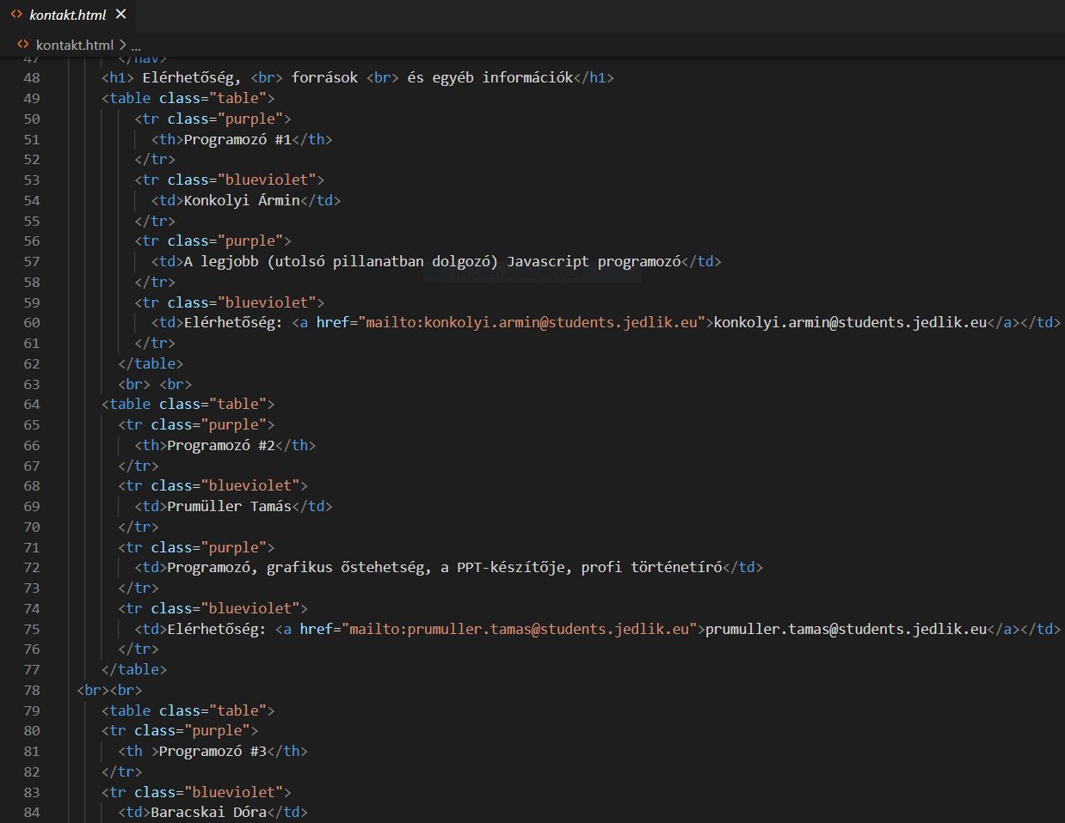
A HTML-ünkről egy kicsit

Slide 4
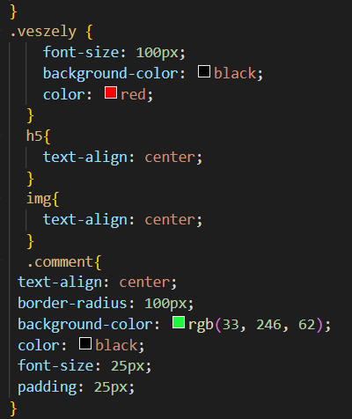
A CSS-ünkről egy kicsit

Slide 5
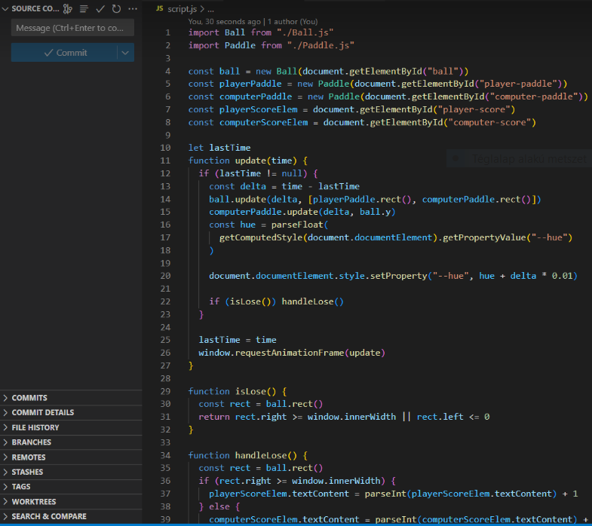
A Javascript-ünkről egy kicsit

Slide 6
Weboldal képességei:
Hiperlinkek
Játék lejátszása
Reszponzív
Gondosan megtervezett design
Linkek, E-mail kapcsolatfelvétel

Slide 7
Infók és statisztikák

Slide 8
Köszönjük a figyelmet!
Ha akad bármilyen kérdés, írhattok nekünk:
prumuller.tamas@students.jedlik.eu
baracskai.dora@students.jedlik.eu
konkolyi.armin@students.jedlik.eu

